Slide 1


Employment Design on the Move
Pitch

Slide 2

Projectanalyse, dia 2
Projectopzet
UITDAGING
TRANSNATIONAAL PARTNERSCHAP
AANPAK
FINALE PRODUCTEN
VLAAMS PARTNERSCHAP
EINDDOEL

Slide 3
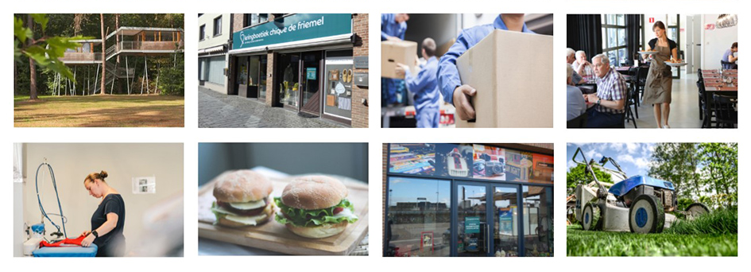

Projectanalyse, dia 3
Promotor
Vzw de Biehal
Een veelzijdig maatwerkbedrijf met 300 talenten aan boord en meer dan
25 jaar ervaring, actief in kringwinkels, groendienst en horeca met diverse diensten op maat!
Sociale tewerkstelling staat bij ons centraal:
een job, begeleiding en een toekomstperspectief aan personen
met een grote afstand tot de arbeidsmarkt.
Werkingsgebied:
Limburg en de Antwerpse Zuiderkempen

Slide 4




Projectanalyse, dia 3
Uitdagingen
Vlaamse arbeidsmarkt
Knelpuntsectoren en -beroepen
Kwetsbare personen
Sociale
economie
Onevenwicht tussen vraag
en aanbod
Één van de krapste binnen
de EU
Optimaal benutten van kwetsbare personen
Percentage knelpunt-vacatures neemt toe
Gebrek aan kwaliteit en kwantiteit
Impact corona
Herbekijken van functieprofielen
Moeilijke aansluiting arbeidsmarkt
Lagere werkzaamheids-graad
Langdurige werkloosheid
Specifieke profielkenmerken
Extra aandacht omwille van corona
Inspelen op maatschappelijke noden
Samenwerking tussen SE en REC
→ kwetsbare personen waardevolle plaats op arbeidsmarkt geven

Slide 5
Projectanalyse, dia 4
Aanpak
Methodieken
Inclusief job design
Onderzoeken of functie-aanpassingen mogelijk zijn bij medewerkers in knelpuntsectoren
Arbeidsanalyse onder begeleiding van externe arbeidsconsulent en ambassadeurs
Inzetten op anders inrichten van werkprocessen en afsplitsen van elementaire taken
Creatie van laagdrempelige functie voor mensen met een afstand tot de arbeidsmarkt (≠ vuilnisbak-functies)
Onderzoek en testing
Proefondervindelijk en sterk arbeidsmarktgericht
Focus op operationele werking
Op basis van inclusief job design
Samenwerking tussen SE en REC
Binnen SE: specifieke focus op personen met migratie-achtergrond
Doelgroepmedewerkers enthousiasmeren, motiveren en ontwikkelingskansen geven
Projectperiode opgesplitst in testperiodes

Slide 6
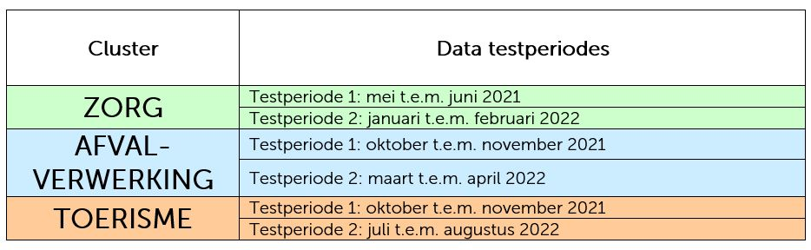
Projectanalyse, dia 4
Aanpak
Testperiodes
Vormen de hoeksteen van ons project
90 testdagen (4 maanden) – 1 VTE doelgroepmedewerker
Opsplitsing in 2 x 2 maanden, met tussenin evaluatieperiode en transnationale bijsturing
Testperiodes voorafgegaan door snuffelweek en diverse workshops
Testing binnen 3 verschillende reguliere sectoren: toerisme, afvalverwerking en zorg

Slide 7
Projectanalyse, dia 4
Aanpak
Metingen en intervisiemomenten
Metingen
Wanneer?
Aan begin en einde van elke testperiode
Wie wordt bevraagd?
Doelgroepmedewerkers en begeleiders SE & directie, leidinggevenden en medewerkers uit reguliere sectoren
Wat wordt gemeten?
Persoonlijke ervaringen, verloop van de samenwerking, succesfactoren en aandachtspunten, gender en migratie-gerelateerde vragen…
Methodiek?
Gestructureerd interview door testingverantwoordelijke
Intervisiemomenten
Wat?
Groepsintervisiemomenten
Wanneer?
Tijdens elke testperiode
Wie wordt bevraagd?
Leidinggevenden en meters/peters REC en begeleiders SE
Doel?
Aandachtspunten of problemen aankaarten en gezamenlijke oplossingen zoeken
Methodiek?
Sessies door externe consulent

Slide 8

Projectanalyse, dia 4
Aanpak
Transnationale uitwisseling
Meervoudige doelstelling:
Uitwisselen van interessante initiatieven en verzamelen van testelementen ter plaatse
Bespreken van mogelijke oplossingen voor eventuele aandachtspunten of struikelblokken
Beleidsgericht inspiratie opdoen
Uitwerken van gezamenlijke producten
Bezoek aan Vlaanderen en project “Employment Design on the Move” door transnationale partners
MUTUAL LEARNING

Slide 9
Projectanalyse, dia 4
Aanpak
Werkgroepen
Cluster-werkgroep
Kern-werkgroep
Transnationale overleggroep
Interne werkgroep per partner
Sectorale overleg-tafels
Beleids-stuurgroep

Slide 10
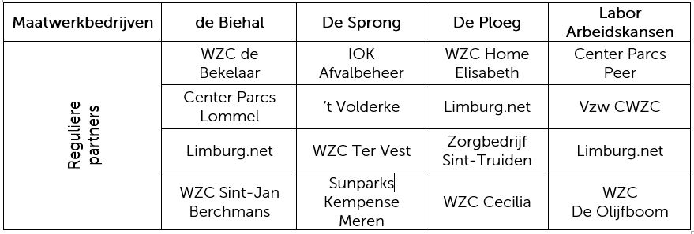
Projectanalyse, dia 4
Vlaams partnerschap
Divers partnerschap: 4 maatwerkbedrijven en 16 reguliere partners
Vertegenwoordiging 3 reguliere sectoren: afvalverwerking, toerisme en zorg
Samenwerking met regionale en nationale koepelorganisaties en belangengroepen
Waarom deze partners?
Lokale verankering, regionale spreiding → mobiliteit
Ervaring in projectwerking – ambassadeurs
Aanwezige profielkenmerken binnen maatwerkbedrijven
Nieuwe functiemogelijkheden voor personen met een afstand tot de arbeidsmarkt

Slide 11

Projectanalyse, dia 4
Transnationaal
partnerschap
Transnationaal partnerschap opgebouwd a.d.h.v. 4 criteria. Partners met een focus op:
  tewerkstelling van personen met een afstand tot de arbeidsmarkt
  toepassing van inclusief job design
  creatie van jobs binnen sectoren die moeilijkheden ervaren met het invullen van vacatures
  transnationaal engagement en mutual learning

Slide 12
Projectanalyse, dia 4
Transnationaal
partnerschap
Malta
Erg lage werkloosheidsgraad (3 %), hoog aantal knelpuntberoepen
Expertise i.v.m. toepassing van inclusief job design
The Gender Equality Action Plan
Maltese partners:
Jobsplus
Specifieke programma’s i.v.m. een inclusieve arbeidsmarkt en tewerkstelling van kwetsbare personen
Lino Spiteri Foundation
Ondersteuning van personen met een handicap bij het zoeken van een job: creëren van werkgelegenheid en versterken van vaardigheden en inzetbaarheid
Environment & Climate Change Directorate Office of the Permanent Secretary
en Maltese dienst voor toerisme
Opzetten van verkennende gesprekken met Maltese organisaties binnen de afvalverwerking
en toerisme

Slide 13
Projectanalyse, dia 4
Transnationaal
partnerschap
Spanje
Hoge werkloosheidsgraad → constant op zoek naar nieuwe manieren van tewerkstelling
Verschillende programma’s en activeringsmaatregelen voor langdurig werklozen
Succesvolle arbeidsinclusie voor personen met een handicap (quota, gespecialiseerde integratie, versoepeling van beschutte naar reguliere tewerkstelling)
Succesvolle projecten die raakvlakken vertonen met ons project
Spaanse partners:
Fundació Formació i Treball
Maatwerkbedrijf met lopend project in de ziekenhuissector, interesse in inclusief job design
Suara
Coöperatieve voor organisaties met een sociale insteek (o.a. woonzorgcentra en sociale economie)
FEICAT
Koepelorganisatie van 50-tal SE-bedrijven in Catalonië
Agencia de residus de Catalunya en Catalaanse dienst voor toerisme
Opzetten van verkennende gesprekken met Spaanse organisaties binnen de afvalverwerking
en toerisme

Slide 14

Projectanalyse, dia 4
Finale producten
Welke finale beleidsdocumenten en acties willen we voorzien?
Inventaris met bestaande binnen- en buitenlandse initiatieven
Draaiboek en beschrijving van de testings
Beleidsaanbevelingen
Businessmodel
Slotevenement

Slide 15
Projectanalyse, dia 4
Einddoel
Nieuwe kansrijke functies creëren voor kwetsbare personen
Medewerkers uit reguliere knelpunt-sectoren ontzorgen
Structurele samenwerking tussen SE en reguliere partners

Slide 16
Bedankt!
Eric Bogers
eric.bogers@debiehal.be
0495 62 99 92
Projectpromotor
Laura Raeymaekers
laura.raeymaekers@debiehal.be
0476 98 46 34
Projectcoördinator
Marie ‘s Hertogen
marie.shertogen@debiehal.be
0476 98 50 06
Testingverantwoordelijke

